Slide 1
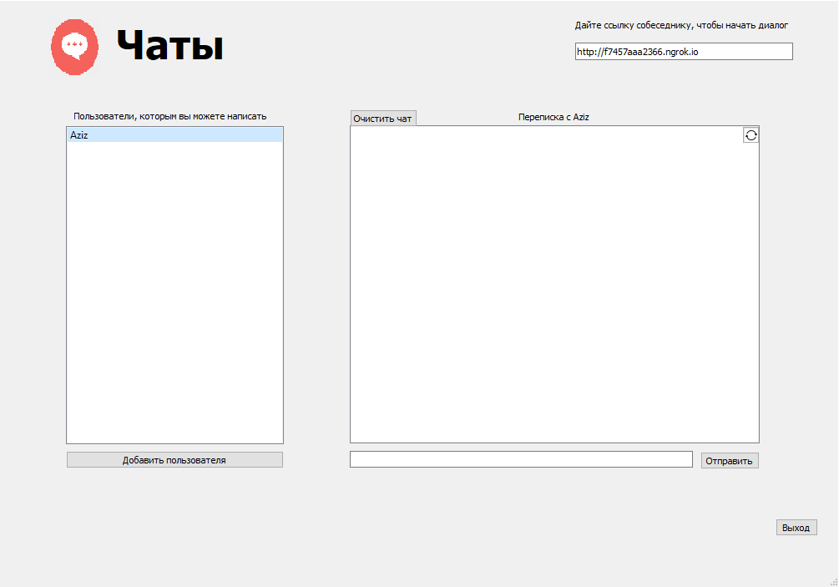
Чаты
Баховаддинов Азиз Худайбердиевич

Slide 2
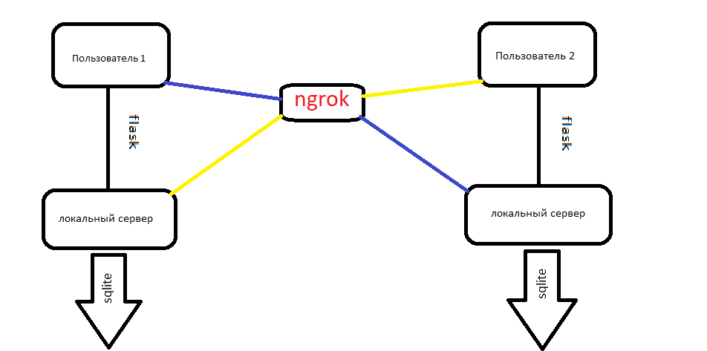
Сервера на flask

Slide 3
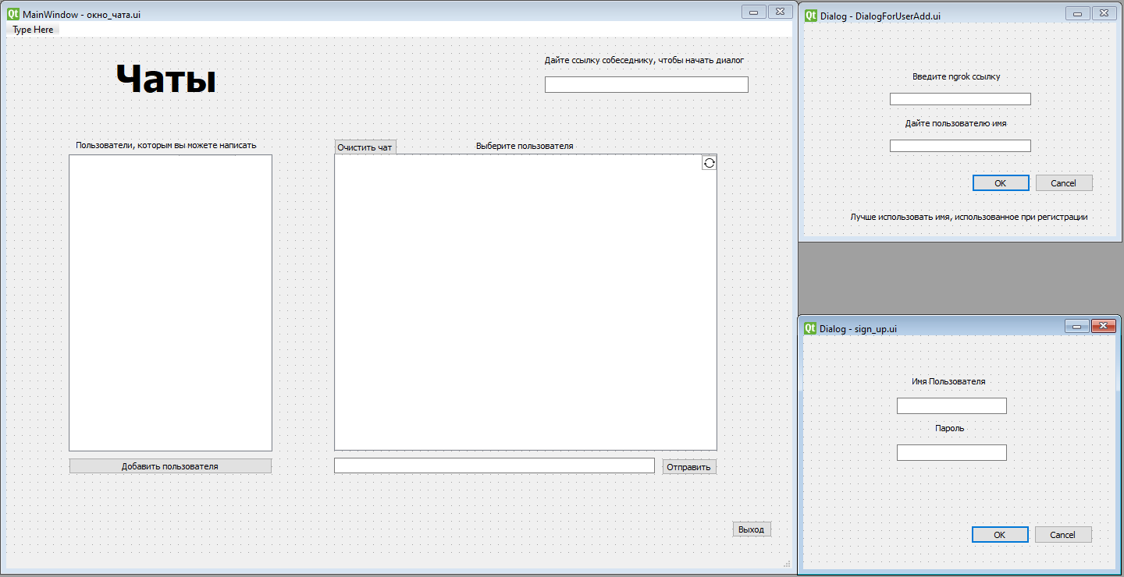
Интерфейс на PyQt

Slide 4
